Slide 1
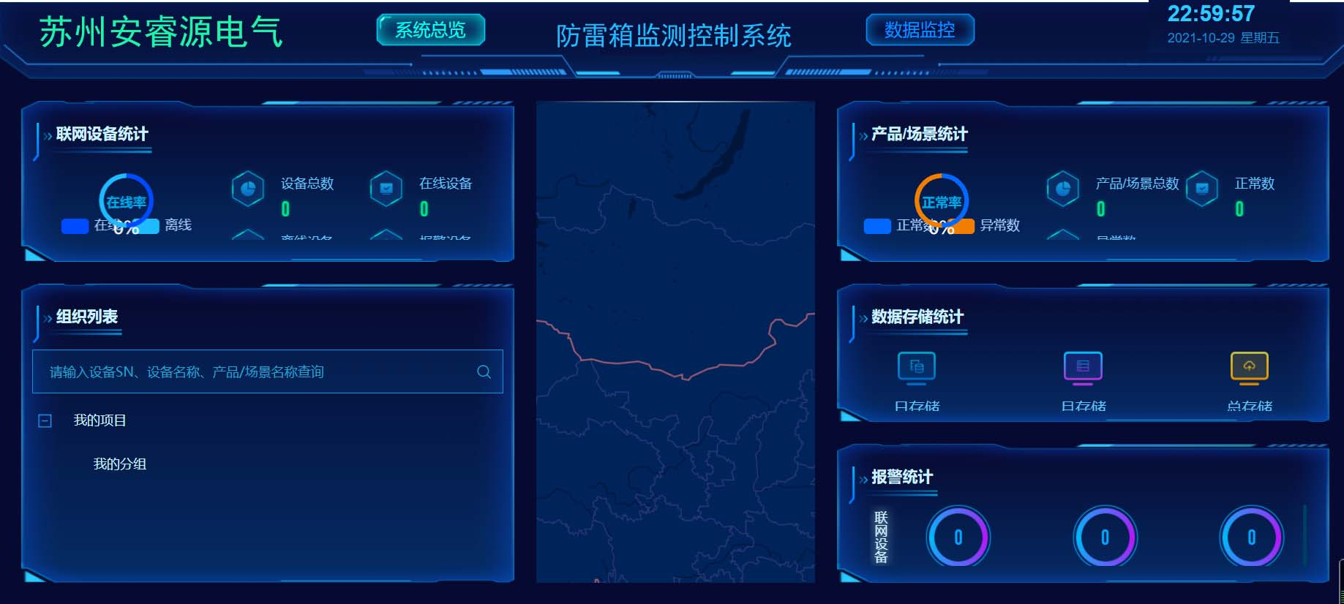
主界面设计，及风格（深色科技感）
https://mp.usr.cn/monitor/#/monitorScreen
主要强化主界面。当出现报警时，在主界面弹出报警信息，及声音报警。

Slide 2
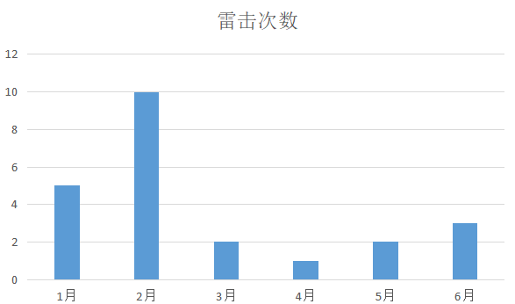
14:30:21
苏州安睿源电气有限公司
（用户手动填入公司名称）
防雷箱监测控制系统
2021-10-30 星期六
联网设备统计
地图
设备总数
7
在线设备
7
离线设备
0
（在没有明确选择定位信息时，默认显示中国地图版图）
雷击次数统计
（时间按年份选择，如：2018。柱形图中显示所选年份1~12月的雷击次数）
设备位置
时间
报警统计
雷击报警 0
空开断开报警 0
裂化报警 0
接地异常报警 0
（时间按月份选择，如：2018-1。对当月的各报警次数显示）
设备位置
时间

Slide 3
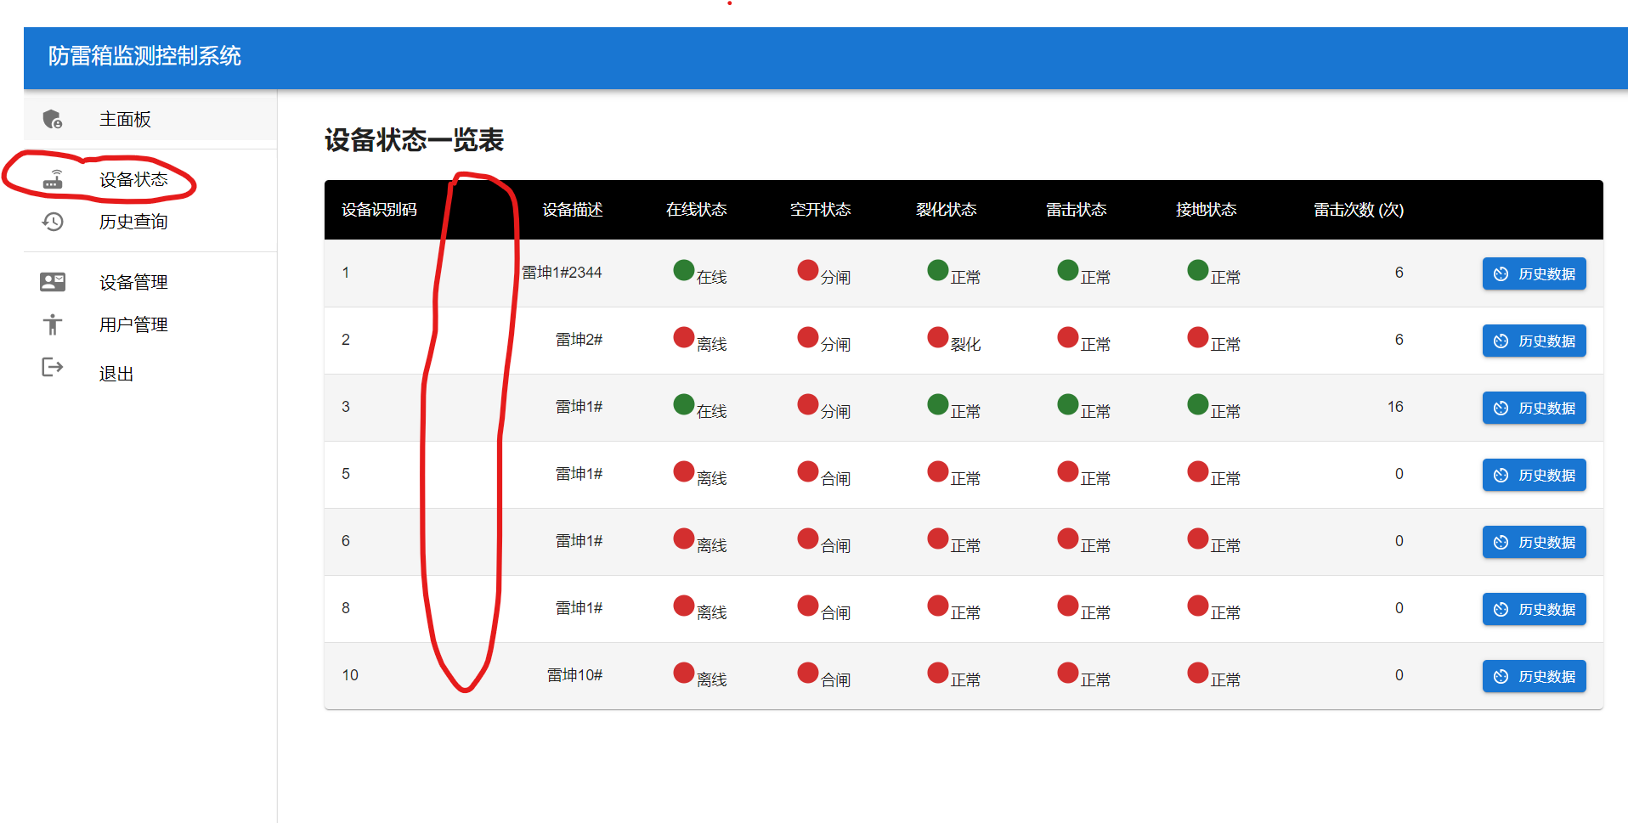
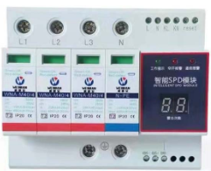
1、标注红色位置增加设备图片
2、将图标与文字对齐
3、调整底色与主界面风格一致
（提供透明底色的设备图片）
（左侧控制栏做成隐藏式的）

Slide 4
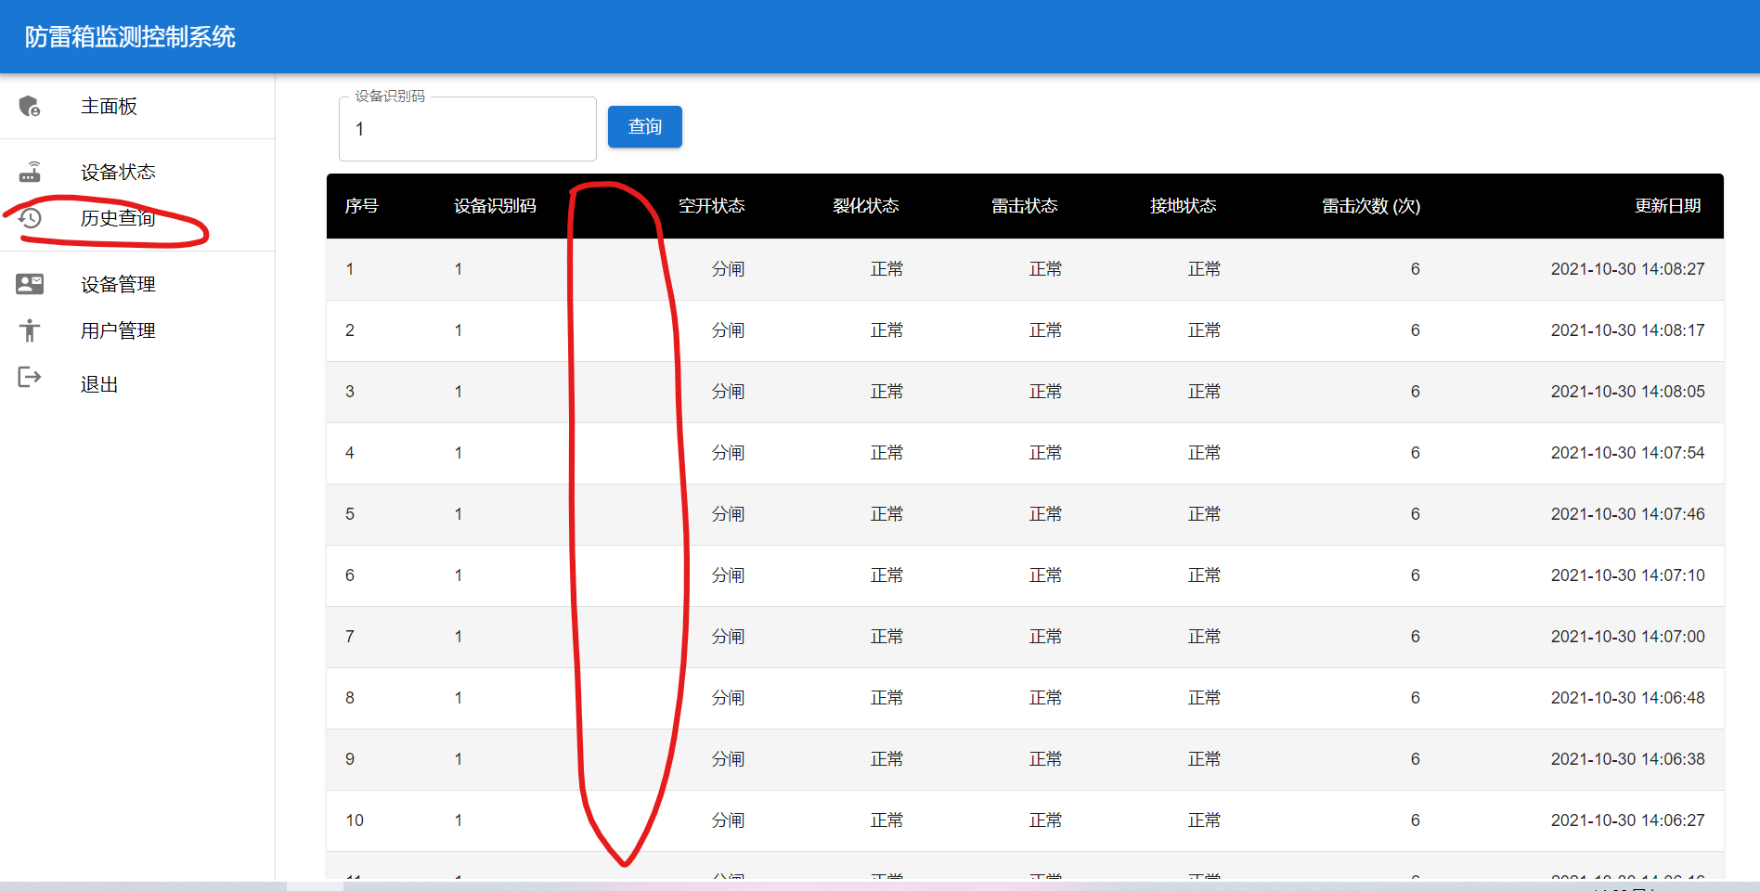
1、历史数据，以列表方式展示；
2、对数据保存要求，不是把所有接收到的数据都进行保存；
3、而是根据接收的数据 02 01 00 00 01 66
相同设备识别码“02”下，如何本次接收的数据（01 00 00 01 66）与上次保存的数据不同，则记录改数据并保存到数据库，如接收的数据与上次保存的数据相同，则丢弃该数据。
4、添加一栏设备描述。
5、文字对齐
（增加报警信息筛选项或者
做成分页形式）
（更新日期改名为故障发生时间）

Slide 5
考虑增加报文过滤处理
68 06 06 68 02 00 01 00 01 13 DE 16 68 06 06 ：固定格式，06代表帧长（即帧头之后到校验和之前的字节数）
68：安装地址ID（用于区分子账号） 02：链路地址为02
00：空开状态；
01：裂化状态； 00：雷击状态； 01：接地状态； 13：雷击次数； DE：校验和，计算方式，第二个68之后到校验和之前所有字节相加，再模256得到； 16：结束

Slide 6
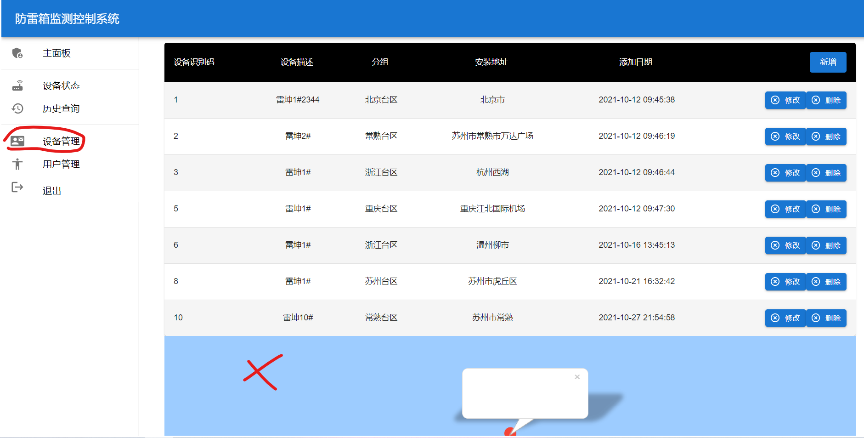
1、将用户管理中的地图挪至主界面
2、地图无法正常显示
（在删除记录时，弹出对话框，让用户再次确认自己的操作，防止误操作）
（显示内容以分页的方式实现）
（保留地图显示以及固定地图显示位置）

Slide 7
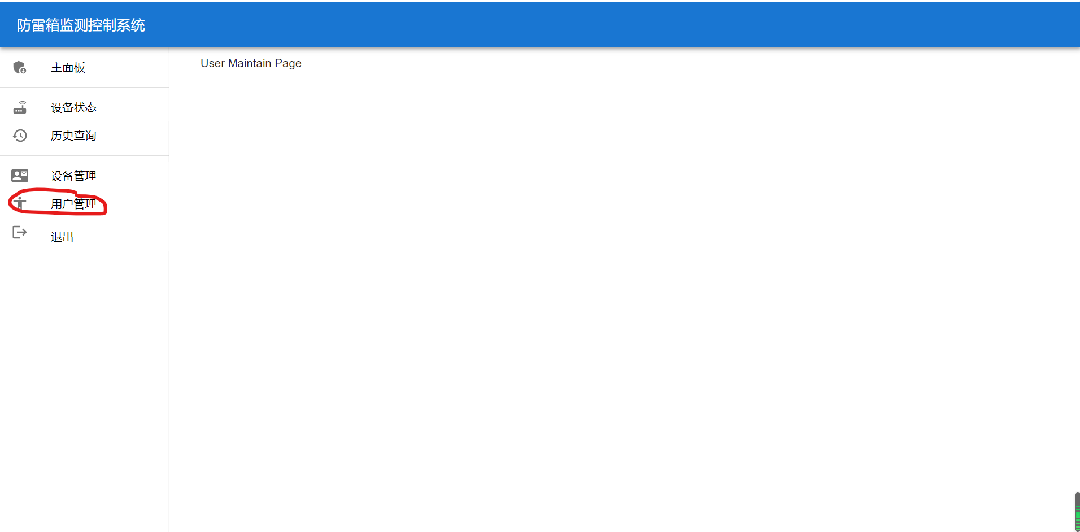
用户管理
3.1、由一个母账号管理各个子账号，母账号有权限修改或者查看子账号信息，子账号没有权限查看母账号，以及其他子账号，子账号下不在需要创建子账号。
3.2、在创建子账号时，应可以同时更改子账号对应的客户名称，或左上角添加一张图片（公司LOG及名称的图片）。
3.3、子账号自己管理智能防雷模块信息，能够自己添加、更改、删除模块信息，子账号添加模块时。

